Slide 1
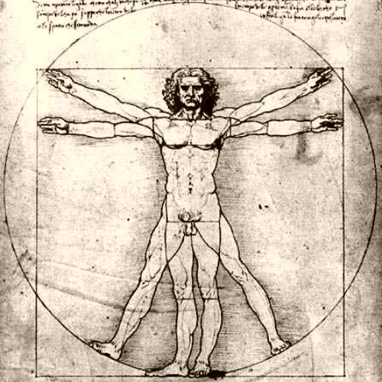
El cuerpo humano

Slide 2
Temario
El esqueleto
El sistema muscular
El sistema respiratorio
El sistema digestivo
El sistema cardiovascular
El sistema nervioso
Órganos sensoriales
El sistema linfático
El sistema endocrino

Slide 3
Sistema linfático
El sistema linfático no es un sistema separado del organismo.
Se considera parte del sistema circulatorio porque lo constituye la linfa, un fluido móvil que proviene de la sangre y vuelve a ella por medio de los vasos linfáticos.
Notes:
La linfa transporta algunos nutrientes, especialmente grasas, y distribuye los glóbulos blancos por el organismo. Está formada por un poco de sangre y de otros líquidos del organismo y se denomina fluido intersticial, que se recoge en los espacios intercelulares. Parte de este fluido intersticial vuelve al organismo a través de la membrana capilar, pero la mayoría penetra en los capilares linfáticos y da lugar a la linfa.

Slide 4
Sistema Respiratorio
El sistema respiratorio es el responsable de aportar oxígeno a la sangre y expulsar los gases de desecho.
Las estructuras del sistema respiratorio están combinadas con:
los órganos del olfato y el gusto
el sistema digestivo

Slide 5
Sistema Nervioso
El sistema nervioso del cuerpo humano se encarga de:
enviar,
recibir y
procesar los impulsos nerviosos.
El funcionamiento de todos los músculos y órganos del cuerpo depende de estos impulsos.
Notes:
Tres sistemas trabajan conjuntamente para llevar a cabo la misión del sistema nervioso: el central, el periférico y el autónomo. El sistema nervioso central es el encargado de emitir impulsos nerviosos y analizar los datos sensoriales, e incluye el encéfalo y la médula espinal.

Slide 6
Sistema Cardiovascular
Para que el cuerpo se mantenga con vida, cada una de sus células debe recibir un aporte continuo de alimento y oxígeno.
A la vez, debe recogerse el dióxido de carbono y otros materiales producidos por estas células para eliminarlos del cuerpo.
Notes:
Este proceso lo realiza continuamente el sistema circulatorio. El sistema circulatorio principal está formado por el corazón y los vasos sanguíneos, que juntos mantienen el flujo de sangre continuo por todo el cuerpo transportando oxígeno y nutrientes y eliminando dióxido de carbono y productos de desecho de los tejidos periféricos.

Slide 7
El Sistema Muscular
El cuerpo humano contiene más de 650 músculos individuales fijados al esqueleto, que proporcionan el impulso necesario para realizar movimientos.
Estos músculos constituyen alrededor del 40% del peso total del cuerpo.
El punto de unión del músculo con los huesos o con otros músculos se denomina origen o inserción.
Notes:
El punto de origen es el punto de unión en el que se fija el músculo al hueso. El punto de inserción es el punto de unión con el hueso hacia el que se mueve el músculo.

Slide 8
Órganos sensoriales
El sistema tegumentario incluye:
la piel,
el pelo,
las uñas,
las glándulas que cubren el cuerpo.
También incluye los ojos, los oídos, la nariz y la boca.
Notes:
El mundo se percibe gracias a una serie de mensajes cifrados (impulsos eléctricos) que se envían al cerebro a través de los órganos sensoriales. Nuestra percepción está principalmente desarrollada por la muestra de sonidos que entra en el oído y la muestra de luz que perciben los ojos. Sin embargo, la sensación de tacto, gusto y olfato también son importantes para la percepción del mundo que nos rodea.

Slide 9
Sistema Endocrino
Todos los órganos del sistema endocrino son glándulas.
Son diferentes del resto de las glándulas porque liberan sustancias químicas, conocidas como hormonas, en la circulación sanguínea general.
Notes:
Otras glándulas descargan sus secreciones en conductos hacia un lugar concreto.
Estas glándulas se denominan exocrinas.
Los órganos del sistema endocrino se encuentran situados en lugares del cuerpo muy separados: en la cavidad craneal, en el cuello, en la cavidad torácica, en la cavidad abdominal, en la cavidad pélvica y fuera de las cavidades del cuerpo. Las hormonas que liberan son muy importantes para las funciones corporales.

Slide 10
El Esqueleto
El esqueleto es el armazón de la anatomía humana que soporta el cuerpo y protege sus órganos internos.
Está formado por 206 huesos, la mitad de los cuales se encuentran en las manos y en los pies.
La mayoría de los huesos están conectados a otros huesos en articulaciones flexibles.
Notes:
Solamente hay un hueso, el hiodes, que no está conectado directamente a otro hueso a través de una articulación.

Slide 11
Sistema Digestivo
El sistema digestivo tiene la función de:
procesar el alimento.
Separar las sustancias que necesita el cuerpo.
Introducir todo en la corriente sanguínea de modo que lo pueda utilizar el cuerpo.
Notes:
El tracto digestivo comienza en la boca, donde la mandíbula y la lengua comienzan a deshacer el alimento con la ayuda de la saliva secretada por las glándulas salivares. El alimento masticado, combinado con la saliva, se ingiere y se transporta por el esófago mediante movimientos peristálticos (contráctiles) hasta el estómago.

